Slide 1
分布式事务
spring cloud

Slide 2
定义
分布式系统
实现事务

Slide 3
CAP原则
C Consistency 一致性
A Availability 可用性
P Partition tolorance 分区容错性

Slide 4
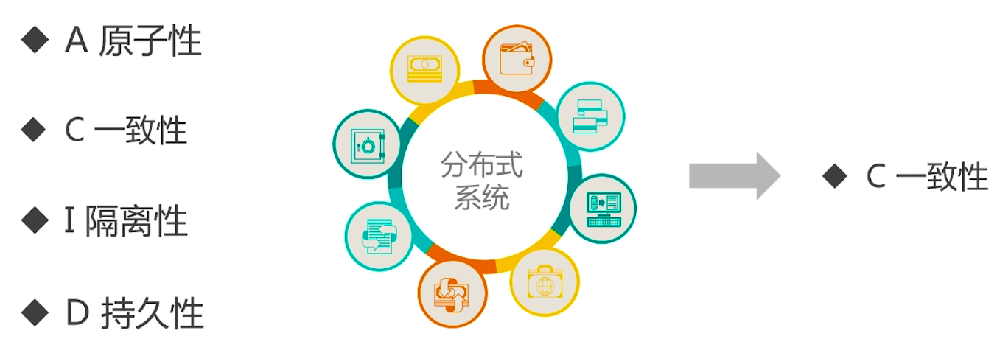
事务

Slide 5
分布式事务一致性
强一致性
弱一致性
最终一致性
Notes:
强一致性：ACID的完全实现（JTA）
弱一致性：放弃原子性和隔离性，还是要回滚操作来保证一致性
最终一致性：在弱一致性基础上，不要求完全一致性，定时任务来完成最终一致性。（大部分情况下）

Slide 6
Agenda
JTA与XA
Spring JTA分布式事务实现
Spring 不使用JTA的分布式事务实现

Slide 7
XA与JTA
Transaction Manager
XA Resource
两阶段提交
Notes:
XA编程规范，定义了一些事务管理的接口，定义了XA Resource 针对数据资源的封装；事务管理的接口使用资源管理器，通过两阶段提交针对多个数据的资源进行事务的管理，
JTA是XA规范在Java 中实现。

Slide 8
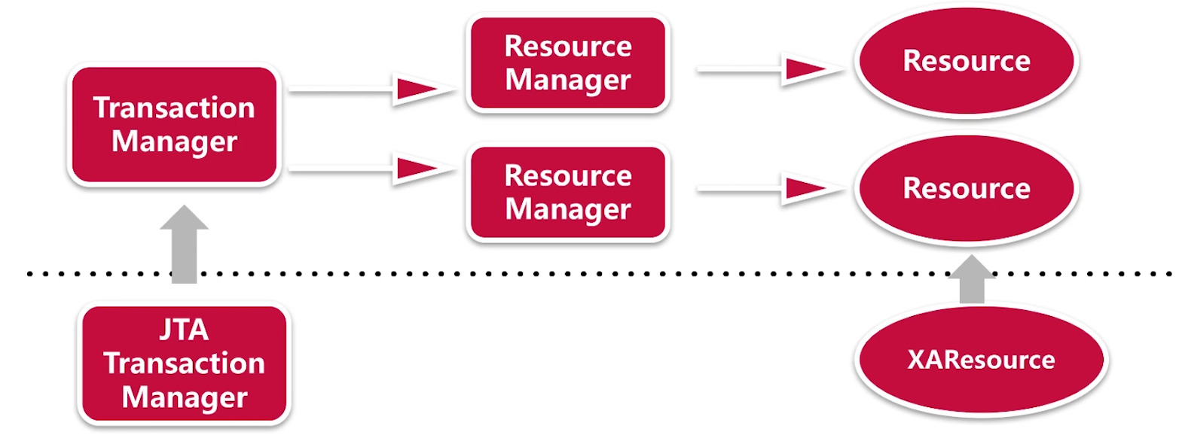
XA与JTA

Slide 9
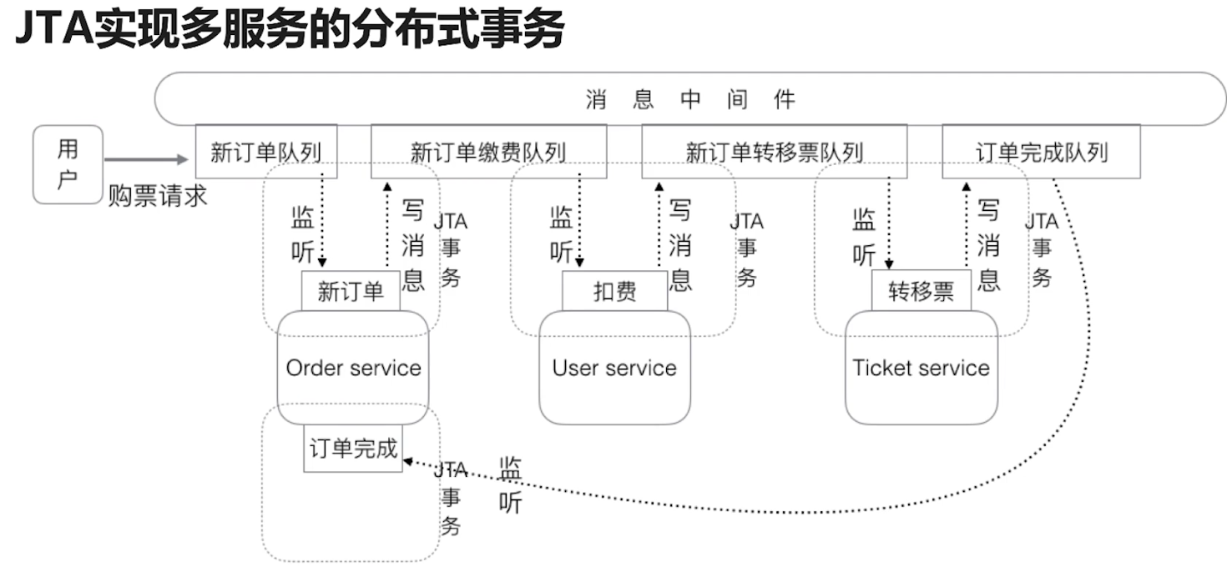
XA与JTA

Slide 10
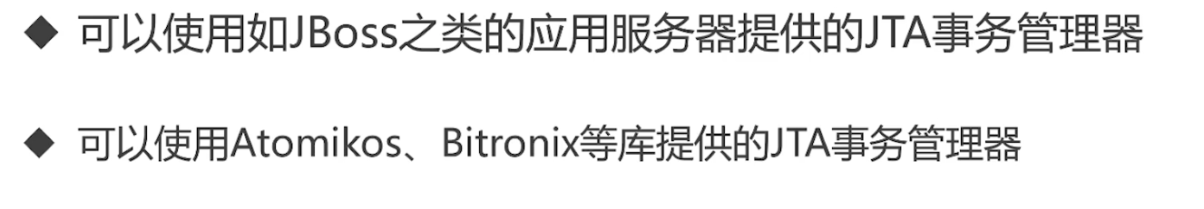
Spring JTA
Notes:
JBOSS| Websphere 方式： Spring 事务接口，通过JNDI控制JTA事务管理器
Atomikos|Bitronix ： 起一个线程，在线程里运行一个事务管理器，在这个线程里进行多个数据源的事务管理。Spring 事务接口通过线程里的事务管理器来进行管理。

Slide 11
Spring JTA-不使用JTA
为什么不使用JTA？
如何保证两个数据源上的事务同步。
Notes:
为什么不使用JTA：两阶段提交，性能问题。

Slide 12
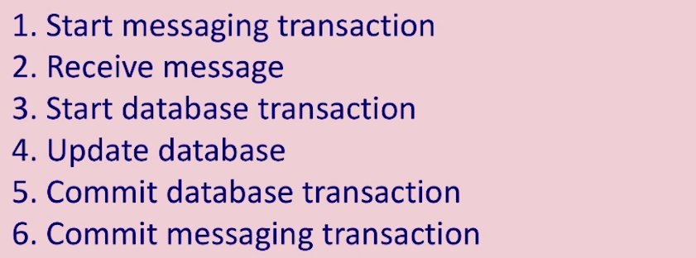
不使用JTA依次提交两个事务
Notes:
两个数据源：MQ和DB
问题在于：
第五步提交后，第六步失败，第五步就无法回滚

Slide 13
多个资源的事务同步方法
XA与最后资源博弈
共享资源
最大努力一次提交
链式事务

Slide 14
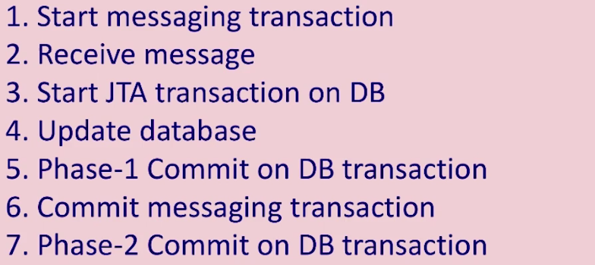
XA与最后资源博弈
Notes:
如果第七步出错，还是无法回滚第六步；但还是能很大的降低该问题的概率

Slide 15
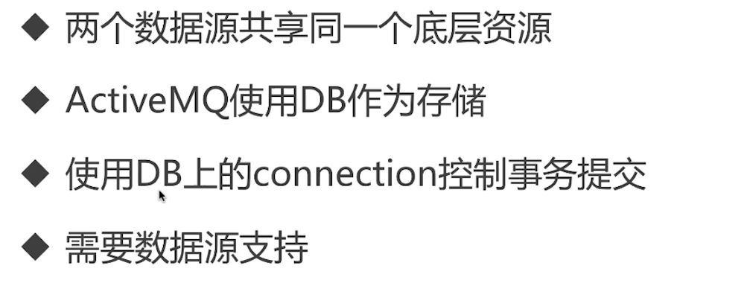
共享资源

Slide 16
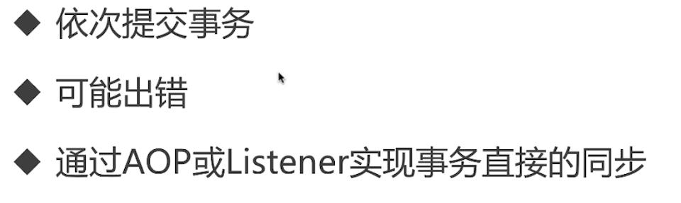
最大努力一次提交
Notes:
参考第九张幻灯片的例子

Slide 17
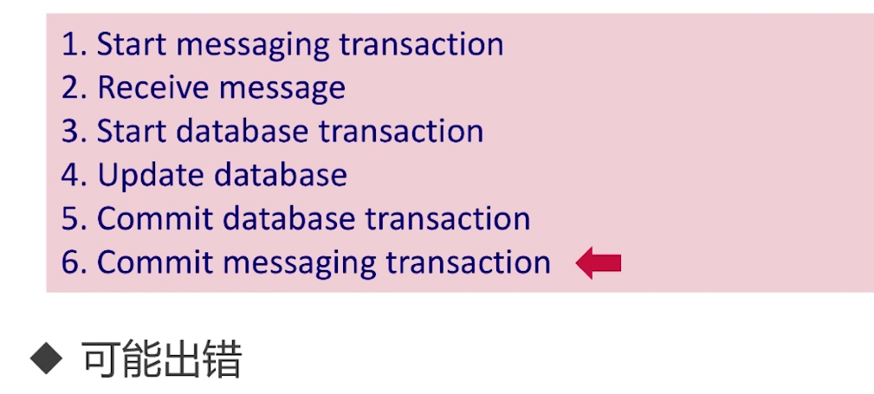
最大努力一次提交
Notes:
尽量降低出错的概率，还是可能会出现

Slide 18
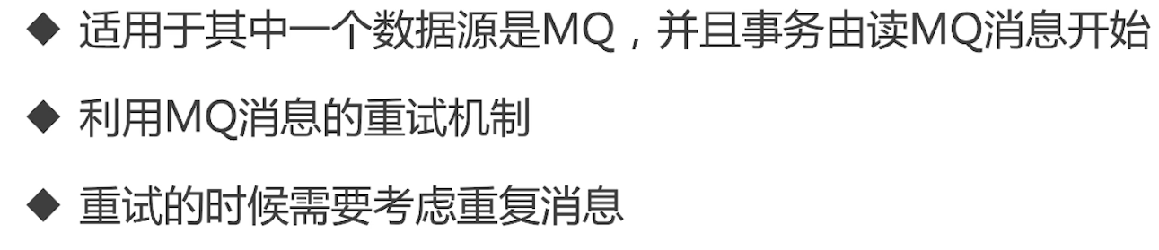
JMS最大努力一次提交+重试

Slide 19
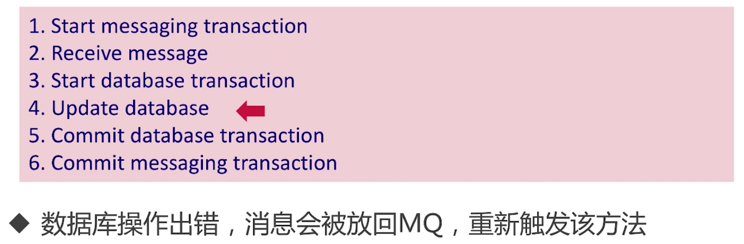
JMS最大努力一次提交+重试

Slide 20
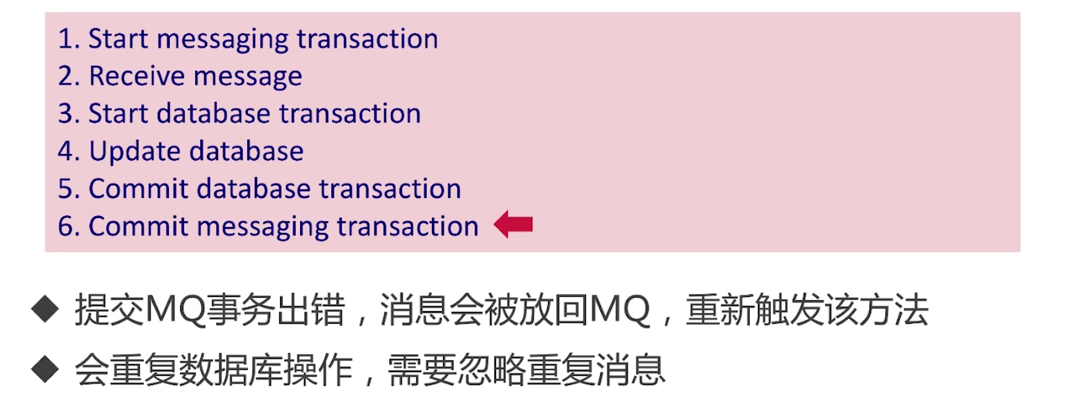
JMS最大努力一次提交+重试

Slide 21
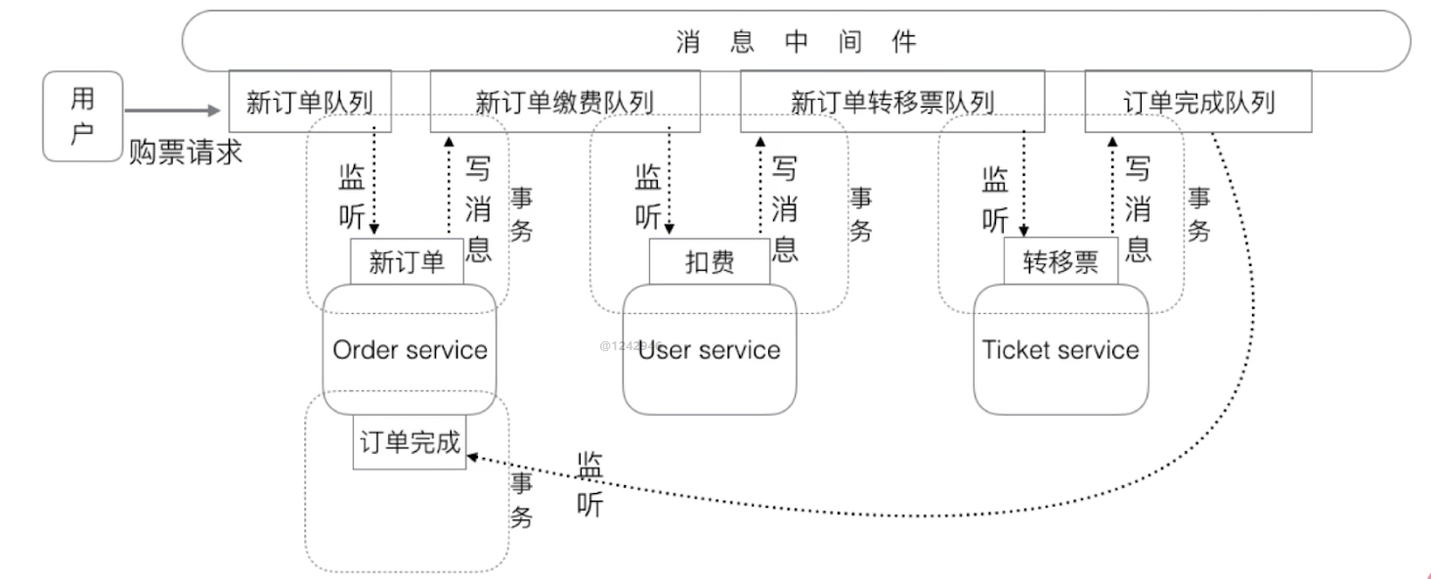
不使用JTA消息驱动的分布式事务

Slide 22
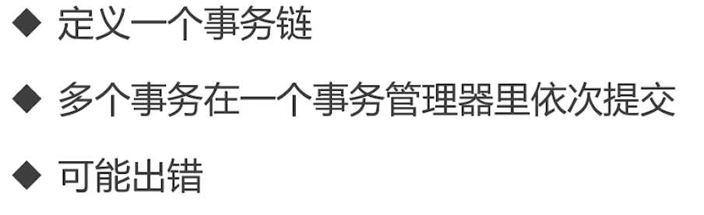
链式事务

Slide 23
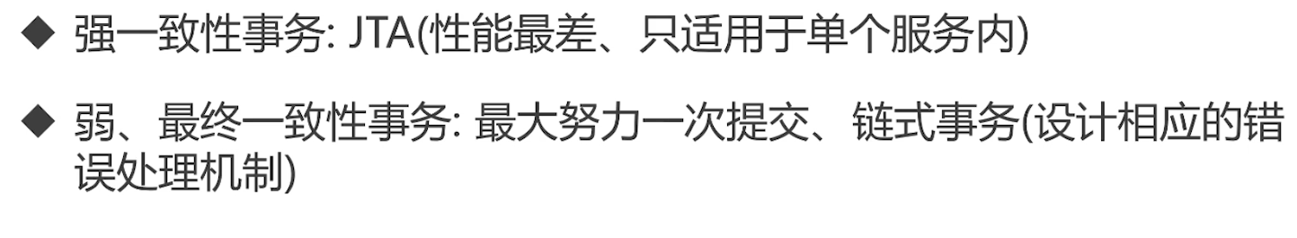
如何选择（根据一致性要求）

Slide 24
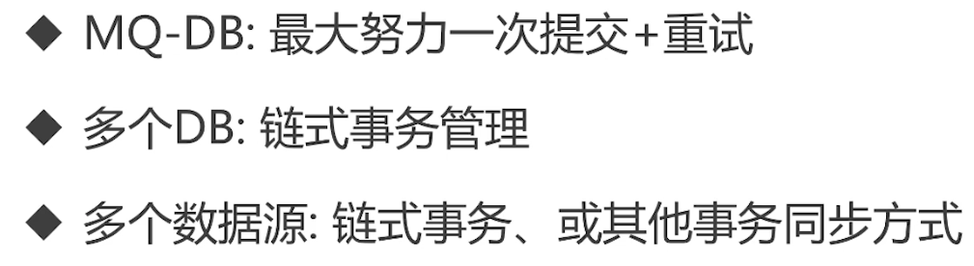
如何选择（根据场景）

